Slide 1
WAARDERINGSKAMER
Werk in uitvoering in het fysieke domein
Geodata als bouwsteen van grote maatschappelijke opgaven
Notes:
Voorblad

Slide 2
WAARDERINGSKAMER
Toelichting
Achtergrond
Deze presentatie is ontwikkeld door het Ministerie van Binnenlandse Zaken, de Waarderingskamer en de VNG. Het doel van de presentatie is ondersteuning te bieden aan gemeentelijke bestuurders en medewerkers. We doen dit door inzicht en overzicht te bieden in de ontwikkelingen binnen het ruimtelijk domein die de komende jaren op gemeenten en samenwerkingsverbanden afkomen en de consequenties die deze voor de (geo-)informatievoorziening hebben.
Voor wie?
(Medewerkers van) gemeenten en/of samenwerkingsverbanden kunnen deze presentatie gebruiken om binnen hun organisatie collega’s, management en/of bestuurders te informeren. De gebruiker van de presentatie kan daarbij dit format gebruiken en desgewenst aanvullen en/of aanpassen naar de specifieke context van zijn of haar organisatie. In de notities bij elke sheet worden suggesties gedaan voor de bespreking.
Status?
De presentatie heeft een informatief karakter. De beschreven ontwikkelingen gaan de komende jaren reële impact op gemeentelijke organisaties hebben. Aan de andere kant heeft er nog geen besluitvorming plaatsgevonden en is het nog niet mogelijk de daadwerkelijke consequenties in termen van tijd en geld te duiden. Zie dit document dus vooral als een instrument om te informeren. Nadere informatie en formele communicatie zullen volgen.
Notes:
Toelichting en disclaimer

Slide 3
Het geo-domein in beweging
Maatschappelijke uitdagingen in het fysieke domein
Visie op de informatievoorziening: versterken van het (geo-)fundament
Common Ground
Doorontwikkeling in samenhang
3. Meerjarenplan voor gemeenten
Lopende en toekomstige activiteiten
Investeren in het fundament
Notes:
Inhoudsopgave

Slide 4
Maatschappelijke uitdagingen in het ruimtelijke domein
Energietransitie
Omgevingswet
Datagedreven werken
Woningbouwopgave
Notes:
Gemeenten staan voor een groot aantal opgaven in het ruimtelijk domein. Op de sheet staan er een aantal.
Overigens zijn er veel meer opgaven waarmee gemeenten zich geconfronteerd zien. Denk bijvoorbeeld aan ondermijning. Daarop richten we ons in deze presentatie niet, al zijn we ons bewust dat deze ook aan de orde van de dag zijn.

Slide 5
Geo-informatie: spilfunctie en randvoorwaarde
Energietransitie
Inzicht woningvoorraad, zonnepanelen, aardgasvrije wijken
Omgevingswet
Integrale afweging op basis van wat er is, kan en mag op een bepaalde locatie
Datagedreven werken
Beter beleid op basis van data: match behoefte en voorzieningen in de stad
Woningbouwopgave
Binnenstedelijke herstructurering, geschikte bouwlocaties, bouwen met behoud van groen, mobiliteit en economie
Voorwaarde: Een robuust fundament van geo-data
Notes:
Voor de geschetste opgaven is goede geo-informatie randvoorwaardelijk, maar belangrijker: geo-informatie is HET instrument waarmee deze opgaven slim en efficiënt het hoofd geboden kunnen worden. In groen staan per opgave enkele voorbeelden hoe geo-informatie kan bijdragen.
[klik] Woningbouwopgave
Goede geodata kan ons helpen in de woningbouwopgave. Wat zijn bijvoorbeeld geschikte bouwlocaties? Maar ook bij het maken van integrale plannen met betrekking tot mobiliteit, behoud van groen en economie speelt geo-informatie een belangrijker rol.
[klik] Datagedreven werken
De uitdagingen zijn urgent en integraal en maken datagedreven werken noodzakelijk.
[klik] De omgevingswet
De Omgevingswet komt eraan. De Omgevingswet bundelt heel veel wetten en regelingen op het gebied van onze leefomgeving. De uitvoering ervan heeft een sterk digitaal karakter. Omgevingsbesluiten leunen zwaar op (digitale) geo-informatie. Om straks een bouwplan te kunnen toetsen, moeten de onderliggende gegevens integraal en actueel zijn.
[klik] Energietransitie
De energietransitie is natuurlijk niet iets van ons als gemeente alleen. Maar voor onze rol daarin is het van belang alle gegevens die nodig zijn om met de energietransitie aan de slag te kunnen, op orde én eenvoudig beschikbaar te hebben. De energietransitie vraagt om integrale aanpak en drijft namelijk sterk op beschikbare informatie over onze omgeving, de ondergrond, bebouwing en dergelijke. Idealiter kunnen we straks op basis van bestaande geo-informatie bepalen wat bijvoorbeeld de beste plekken zijn voor zonnepanelen, weten hoeveel huizen beter geïsoleerd moeten worden, en wat de (on)mogelijkheden zijn van het aanleggen van installaties voor warmte- en koudeopslag in de ondergrond.
[klik] Een robuust fundament van geo-data
Voor deze opgaven hebben we een robuust fundament van geo-data nodig. Een fundament waarop we kunnen bouwen.
Binnen DiS Geo, een samenwerkingsnetwerk waarin verschillende spelers participeren: BZK, provincies, waterschappen, Rijkswaterstaat, Kadaster, Waarderingskamer, gemeenten, wordt aan de doorontwikkeling van dit fundament gewerkt.

Slide 6
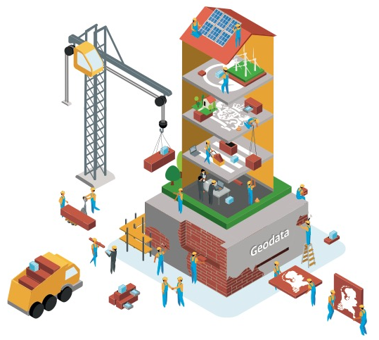
2. Visie op de informatievoorziening: versterken van het (geo-)fundament
Twee belangrijkste ontwikkelingen:
Common Ground: vernieuwing structuur informatievoorziening
Samenhangende objectenregistratie (SOR): verbetering van de inhoud
Notes:
Om hetgeen op de vorige sheets wordt geschetst allemaal mogelijk te maken heeft het geo-fundament wel doorontwikkeling/onderhoud nodig, zoals elke ‘grondstof’. Met name het integrale aspect van de opgaven maakt dat doorontwikkeling noodzakelijk is, omdat het huidige gegevenslandschap hier nog onvoldoende in voorziet.
Er zijn twee belangrijke ontwikkelingen te onderkennen (a en b op de sheet, beide worden op de volgende twee sheets uitgelicht).

Slide 7
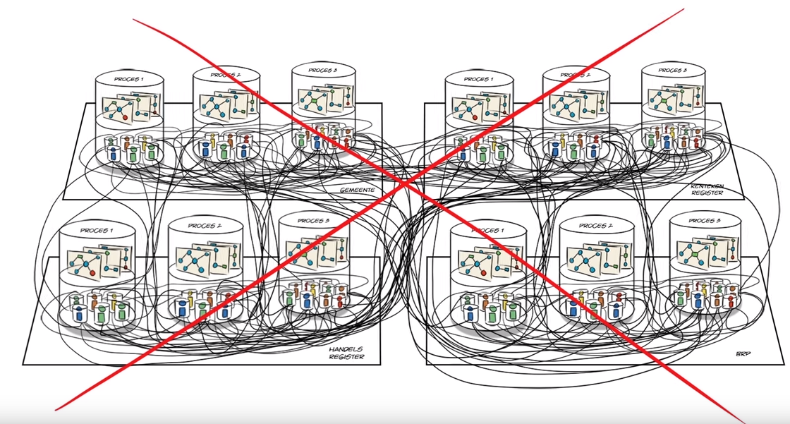
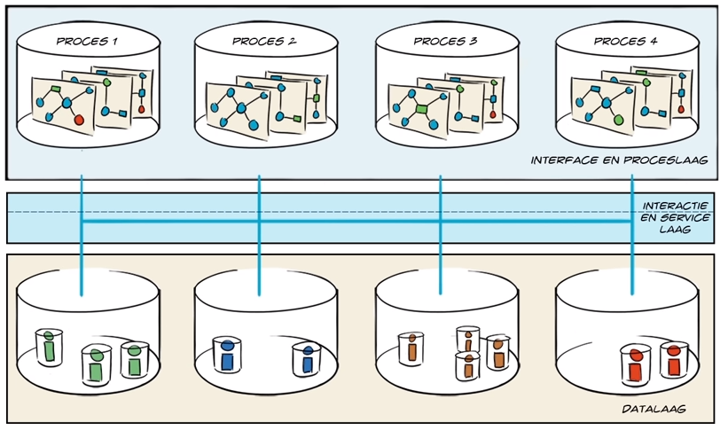
2a) Structurele versterking van het fundament: Common Ground
Een nieuwe, toekomstgerichte informatievoorziening. Een minder complexe en foutgevoelige infrastructuur
Data blijft bij de bron. We maken geen (onnodige) kopieën meer;
Gegevens koppelen we los van applicaties en werkprocessen. Hierdoor zijn we minder afhankelijk van derden;
Gegevens worden uniform gemaakt. We werken volgens duidelijke uniforme standaarden;
Gegevens uitwisselen met nieuwe technieken (API’s). Eenvoudiger delen en uitwisselen van data.
Meer informatie: https://www.vngrealisatie.nl of bekijk dit filmpje.
Notes:
Gemeenten hebben een nieuwe, moderne, gezamenlijke informatievoorziening nodig voor het uitwisselen van gegevens. Vanuit die behoefte is Common Ground ontstaan.
Common Ground staat voor een moderne, agile manier van ICT-systemen ontwerpen, bouwen en beheren. Common Ground gaat uit van de gedachte van een gezamenlijk gegevenslandschap en stelt gemeenten in staat sneller te innoveren en kosten te besparen.

Slide 8
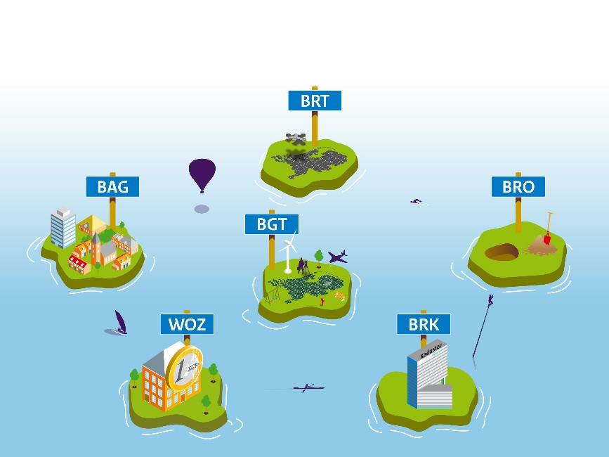
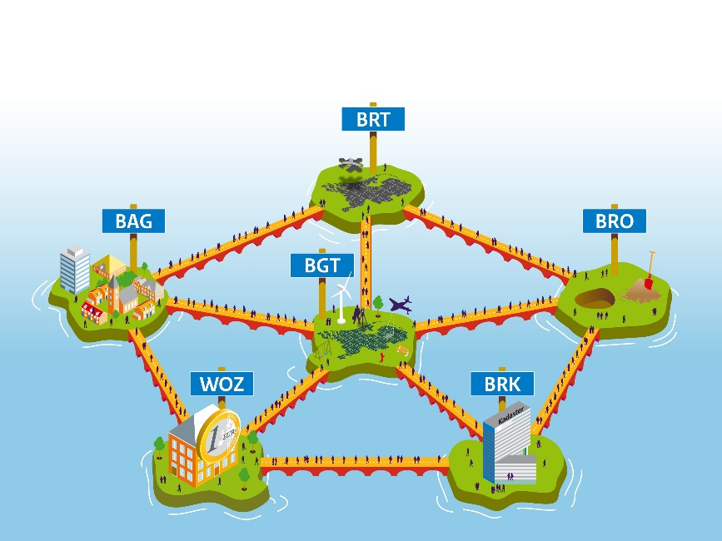
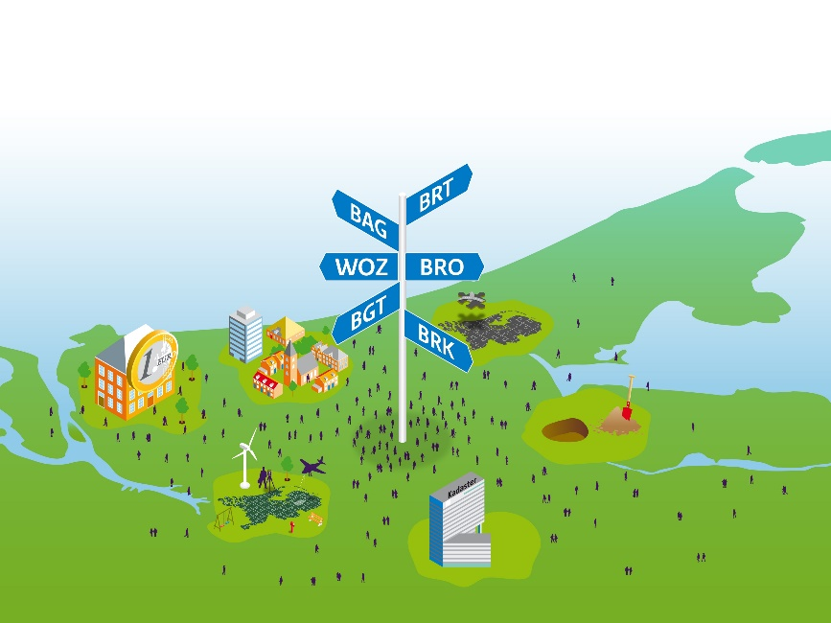
2b) Structurele versterking van het fundament: groeien naar een driedimensionale samenhangende objectenregistratie
Meer informatie: geobasisregistraties.nl en vngrealisatie.nl
Notes:
Belangrijke pijlers in de Nederlandse geo-informatie infrastructuur zijn de basisregistraties. Er zijn 10 basisregistraties met daarin algemene gegevens zoals adresgegevens (basisregistratie Adressen en Gebouwen), topografische gegevens (basisregistratie Grootschalige Topografie) en gegevens over de ondergrond (basisregistratie Ondergrond). Provincies, gemeenten, waterschappen en andere overheden hebben toegang tot deze gegevens (en zijn verplicht deze te gebruiken) voor hun wettelijke taken. Gemeenten houden ook een deel van deze gegevens in de registraties actueel. Voordelen van deze registraties zijn onder meer betere dienstverlening aan burgers en de mogelijkheid voor ambtenaren om efficiënter te werken.
Hoe trots we als land ook mogen zijn op die basisregistraties: we zijn nog niet ver genoeg om alle thema’s in de toekomst aan te kunnen. We moeten nog een stap verder. Betere datakwaliteit en vooral: samenhang tussen de basisregistraties. Op dit moment is de samenhang tussen de losstaande basisregistraties nog onvoldoende.. En dat is juist waar thema’s als de energietransitie en omgevingswet om vragen. Daarom is het ministerie van BZK met alle betrokken partijen bezig met een ‘doorontwikkeling in samenhang’ van de geo-basisregistraties onder de noemer DiS Geo (doorontwikkeling in samenhang van geo-informatie). Het gemeentelijk streefbeeld om te komen tot een objectenregistratie is onderdeel van dit traject. Daarnaast wordt bijvoorbeeld gewerkt aan een basisvoorziening beeldmateriaal (luchtfoto’s) voor de Nederlandse overheid.

Slide 9
3. Meerjarenplan voor gemeenten
Wat betekent dit voor de gemeenten?
Lopende en toekomstige activiteiten
Reeds gestarte activiteiten | Toekomstige ontwikkelingen
Beeldmateriaal (gezamenlijke aanschaf) | Migratie verschillende systemen naar SOR
BAG-WOZ (oppervlakte van woningen synchroon) | Verzamelen aanvullende gegevens gebouwen
Haal Centraal (gegevens bevragen bij de bron) | Herschikken van grote aantallen gegevens
BAG-BGT (kwaliteit basisregistraties verbeteren) | Kwaliteitsverbeteringstrajecten
Omgevingswet (gegevens voorbereiden) | Opbouwen expertise driedimensionaal (3D)
2018 | 2019 | 2020 | 2021 | 2022 | 2023 | 2024 | 2025 | 2026

Slide 10
3. Meerjarenplan voor gemeenten
Wat betekent dit voor de gemeenten?
b) Investeren in het fundament
huidige middelen
2020
2021
2022
2023
2024
2025
2026
Let op: de exacte bedragen die voor uw organisatie benodigd zullen zijn zullen afhankelijk zijn van allerlei factoren. Bovenstaande geeft dus enkel een globale indicatie op basis van de huidige informatie ten aanzien van het zwaartepunt van de investeringen die nodig zijn.
Notes:
Op basis van de activiteiten die op de voorgaande sheet beschreven zijn wordt op deze sheet een globale indicatie gegeven voor wat betreft de benodigde (extra) financiering de komende jaren. Daarbij geeft het plaatje niet de daadwerkelijke investering weer. Deze is afhankelijk van nog te nemen landelijke besluiten, maar vooral de lokale situatie en keuzes die nog gemaakt zullen worden.
Boodschap is: de komende jaren zullen we moeten investeren om het geo-fundament door te ontwikkelen en onze doelen te behalen.

Slide 11
Vragen en of opmerkingen naar aanleiding van deze presentatie kunt u stellen via GGB@vng.nl

